Slide 1
Digitalizacija
Zagreb, veljača 2017.
Dejan Vukelić
Ministarstvo pravosuđa RH
Glavni savjetnik ministra

Slide 2
Percepcija javnosti pravosudnim sustavom?

Slide 3
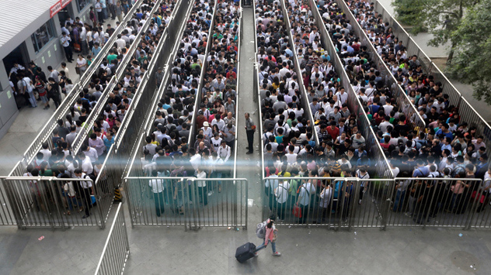

Slide 6
„Stalno samo reforma jest”

Slide 7
Je li to prava percepcija?

Slide 8
Digitalizacija je rješenje?

Slide 9
Dugotrajno trajanje postupka Procesi Vježbenici Upravljanje kvalitetom Subjektivni faktor u radu Okvirna mjerila

Slide 10
Digitalizacija + = reforma
suci
ključni korisnici

Slide 11
Koji je glavni cilj?
povećati učinkovitost i kvalitetu pravosudnog sustava
povećati transparentnost i odgovornost unutar pravosudnog sustava na svim razinama

Slide 12
interoperabilnost
e-zaprimanje
e-otpremanje
e-potpis
skeniranje i pohrana papirnate dokumentacije
jedinstveni sustav poslovnog izvještavanja
modul za upravljanje identitetima
edukacija djelatnika
edukacija djelatnika
izgradnja baze znanja
Izgradnja poslovnog izvještajnog sustava
brži i jednostavniji pristup podacima
interoperabilnost
informatička podrška kaznenim tijelima
(zatvorski, probacijski)
elektroničko upravljanje dokumentima
elektroničko potpisivanje dokumenata
elektroničko zaprimanje i slanje predmeta
skladište podataka
poslovno izvješćivanje
korištenje istovrsnih servisa iz ostalih sustava
modul za upravljanje identitetima.
interoperabilnost
e-zaprimanje
e-otpremanje
e-potpis
skeniranje i pohrana papirnate dokumentacije
jedinstveni sustav izvještavanja
modul za upravljanje identitetima
integracija s drugim sustavima (kaznena evidencija, Crime Register, sudska praksa,..)
CTS
BAZA
RATNIH
ZLOČINA
DORH
USKOK
ESPIS
ZPIS
Potpuno elektroničko poslovanje – Elektronička komunikacija s drugim sustavima – Brži i učinkovitiji rad
Automatizirani poslovni izvještajni sustav – Jačanje kompetencija djelatnika

Slide 13
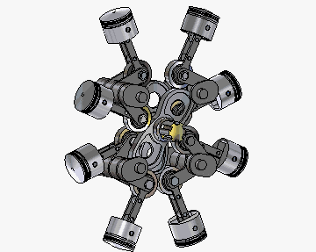
eSpis

Slide 14
eSpis

Slide 15
eSpis

Slide 16
eSpis

Slide 17
eSpis

Slide 18
Speech to text pilot projekt

Slide 19
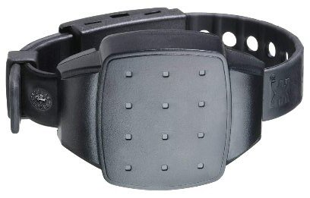
Pilot - probacijske na”nognice”

Slide 20
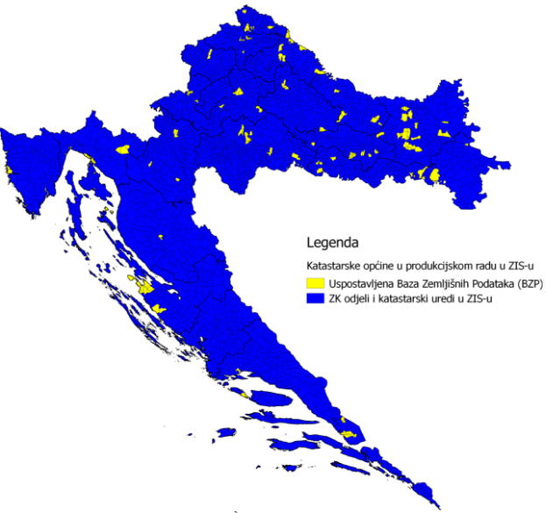
ZIS

Slide 21
Web servisi potvrde o „nekažnjavanju” izvod iz evidencije kazni ….

Slide 22
Opremanja računala objedinjeni ispis skeneri ….

Slide 23
Informacijska sigurnost

Slide 24
Zahvaljujemo na pažnji

